Slide 1

Репродуктивная генетика:
на стыке технологии и этики
Трофимов Дмитрий Юрьевич
д.б.н., профессор РАН
Институт репродуктивной генетики
ФГБУ «НМИЦ АГиП им.Кулакова» МЗ РФ
Москва, 21.05.2019

Slide 2
Задачи репродуктивной генетики
В среднем 1 из 38 новорожденных рождается с пороками и нарушениями разной степени тяжести, около 20% таких случаев, обусловлено генетическими нарушениями, среди которых преобладают хромосомные аномалии и моногенные заболевания.
Одна из ключевых задач Института репродуктивной генетики ФГБУ «НМИЦ АГиП им. В.И. Кулакова» - обеспечение каждой семье возможности рождения ребёнка без генетических нарушений.
https://www.who.int/genomics/public/geneticdiseases/en/index2.html
Marcia L Feldkamp et.al., BMJ 2017;357:j2249
Демикова Н.С. и соавт., Ros Vestn Perinatol Pediat 2015; 2:72—77

Slide 3
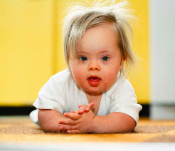
Актуальность
Хромосомные анеуплоидии (ХА) - генетическая патология, при которой число хромосом в клетках не кратно основному набору
У новорожденных наиболее часто встречаются:
трисомия по хромосоме 21 (синдром Дауна, 1:650-1000 родов)
трисомия по хромосоме 18 (синдром Эдвардса, 1:6000-8000)
трисомия по хромосоме 13 (синдром Патау, 1:10000-16000 родов)
Причиной синдромов Дауна, Эдвардса или Патау у детей также могут являться частичные анеуплоидии, при наличии у клинически здоровых родителей сбалансированных перестроек (транслокаций), в которые вовлечены хромосомы 21, 18 и 13

Slide 4
Актуальность
Примерно 10-30% оплодотворенных яйцеклеток у человека имеют анеуплоидии
Примерно 30% всех выкидышей имеют анеуплоидии
1 из 600 новорожденных имеет анеуплоидию
Nagaoka SI et al, Nature Reviews. Genetics 2012;13(7):493-504
Hassold T et al, Nature Reviews Genetics 2001; 2: 280–291.
* Оценка с учетом всех клинически идентифицированных беременностей, включая закончившиеся ранними и др. потерями

Slide 5
Актуальность
В соответствии с приказом МЗ РФ от 28.12.2000г N457 проводится комбинированный cкрининг II триместра
В соответствии с приказом МЗ РФ от 01.11.2012г N572н проводится комбинированный скрининг I триместра
чувствительность 61%
1 случай СД на 80 инвазивных процедур
39% всех случаев СД - в группе низкого риска
(132 929 беременных, 2009-2011 гг., С-Петербург, Кащеева Т.К.)
чувствительность ~ 80%
1 случай СД на 6 инвазивных процедур
30-50% всех плодов с СД - в группе с низким риском
(50 753 беременных, 2011-2012 гг., Московская область, Жученко Л.А.)

Slide 6

Динамика показателей инвазивной пренатальной диагностики (данные ФГБУ «НМИЦ АГиП им.В.И.Кулакова» (N=2463)
Введение комбинированного скрининга 1-го триместра
Хромосомные аномалии

Slide 7
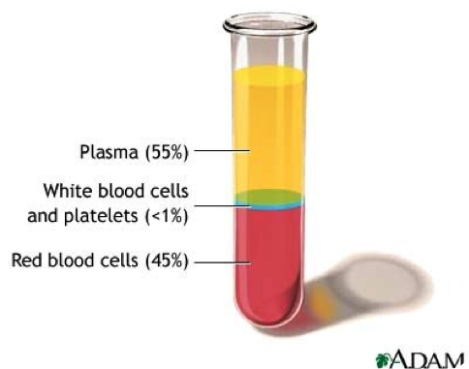
Неинвазивная диагностика
анеуплоидий плода по крови матери
внеклеточная ДНК
5-15% - фетальная ДНК
~ 2010 - 2014
фетальные клетки
в крови матери (~ 0,01%)
~1993 - 2010
Notes:
Существование cfDNA в крови был впервые обнаружен в 1947 г. [ 10 ]. Последующее открытие в 1997 году cfDNA фрагментов плода Y-хромосом в плазме беременных с плодов мужского пола открыл дверь для развития NIPT использованием материнской крови [ 19 ].

Slide 8
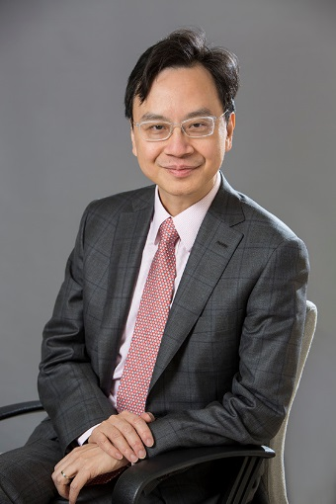
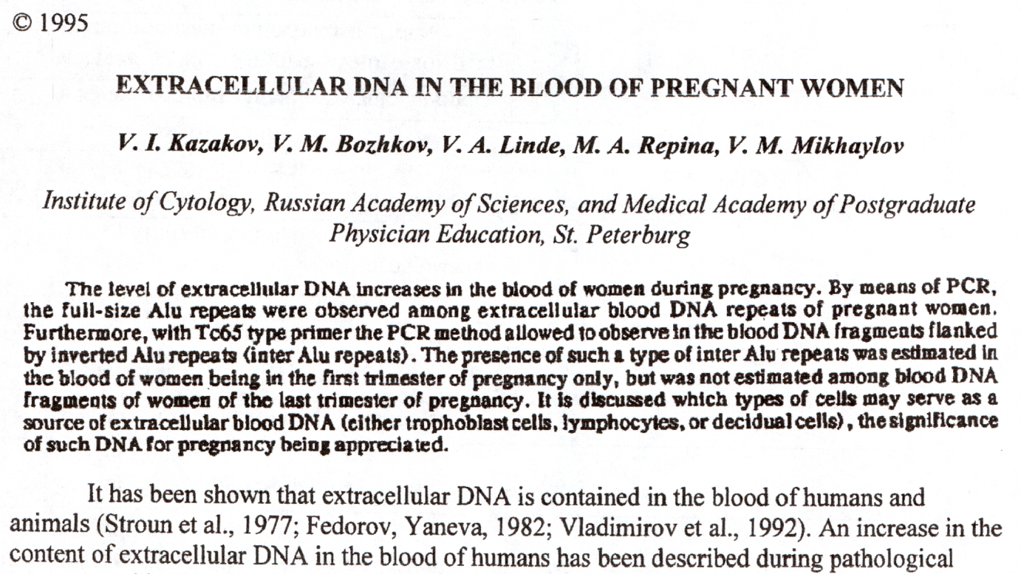
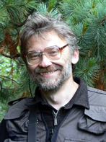
Историческая справка
1997 : Denis Lo et al. : описание внеклеточной эмбриональной ДНК в кровотоке матери
2001 : определение резуса плода по крови матери
2011 : первый опыт применения неинвазивного пренатального ДНК-скрининга трисомий 21/18/13 c помощью высокопроизводительного секвенирования (NGS) в Гонконге (лаборатория Дениса Ло, август 2011)
Denis Lo
2012 : рекомендации Американского Колледжа Акушерства и Гинекологии (ACOG) по использованию NIPT для женщин с высоким риском анеуплоидий
2015 : завершена валидация НИПС в ФГБУ «НМИЦ АГиП им.Кулакова» МЗ РФ
2015 : новая редакция рекомендаций ACOG предлагает использовать NIPT вне зависимости от риска анеуплоидий
2016 : выпущены клинические рекомендации Российского общества акушеров-гинекологов
В.И. Казаков

Slide 9
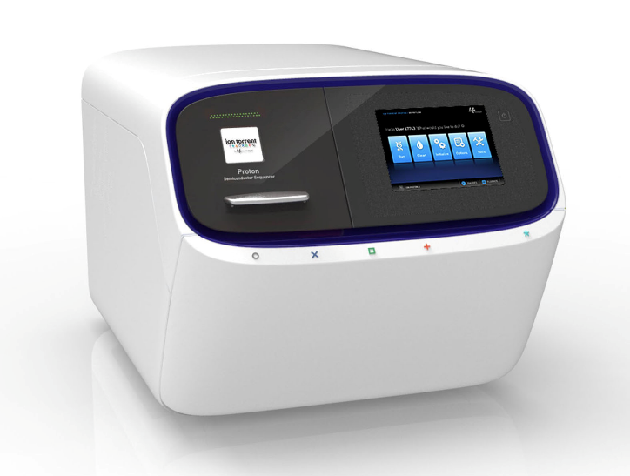

Принцип метода
CAACTACGGGGT
TCACTCTAATCTTG
CAACTACGGGGT
CGGTGGACAC
CTTCTATAACC
GAAGAAGATGG
CCGAGTACTGG
CGGTGGACAC
CAACTACGGGGT
CTACTGCAGACAC
CGGTGGACAC
CGGTGGACAC
AATGGGACGGAG
CCGAGTACTGG
CTACTGCAGACAC
~5 – 7 млн.
Фрагментов
150-200 пн
TGGAGTACTCTACG
CAACTACGGGGT
TCTTGTCCCCCCAGC
CCGAGTACTGG
CCGAGTACTGG
GTCTGTACAA
AATGGGACGGAG
CGGTGGACAC
TGGAGTACTCTACG
AATGGGACGGAG
CCGAGTACTGG
CTACTGCAGACAC
CCGAGTAAACAG
TGCTGTCTGCCTGGC
CCGAGTACTGG
CTACTGCAGACAC
CGGTGGACAC
ACTCTTCTGTGTCGC
CTACTGCAGACAC
AATGGGACGGAG
CCGAGTACTGG
CAACTACGGGGT
секвенирование
TGGAGTACTCTACG
CTACTGCAGACAC
CAACTACGGGGT
TGGAGTACTCTACG
CTACTGCAGACAC
AATGGGACGGAG
AATGGGACGGAG
TAACCAGGAGG
CGGTGGACAC
CAACTACGGGGT
CTACTGCAGACAC
TGGAGTACTCTACG
TGGAGTACTCTACG
TCGGTGTCACTCTAAT
CAACTACGGGGT
AATGGGACGGAG
TGGAGTACTCTACG
CGGTGGACAC
TGGAGTACTCTACG
CCGAGTACTGG
AATGGGACGGAG
Высокопроизводительный секвенатор (NGS)
сортировка фрагментов по всем хромосомам, подсчёт доли фрагментов каждой хромосомы
CAACTACGGGGT
CGGTGGACAC
CAACTACGGGGT
CGGTGGACAC
CCGAGTACTGG
TCTTGTCCCCCCAGC
CCGAGTAAACAG
CCGAGTACTGG
CGGTGGACAC
CCGAGTACTGG
CCGAGTACTGG
TCTTGTCCCCCCAGC
CCGAGTAAACAG
CGGTGGACAC
CCGAGTACTGG
CGGTGGACAC
CCGAGTACTGG
CCGAGTACTGG
TCTTGTCCCCCCAGC
CCGAGTAAACAG
CCGAGTACTGG
CGGTGGACAC
CCGAGTACTGTTTTTTG
TGCTGTCTGCCTGGC
TCACTCTAATCTTG
CGGTGGACAC
CCGAGTACTGTTTTTTG
CGGTGGACAC
TGCTGTCTGCCTGGC
TCACTCTAATCTTG
CCGAGTACTGG
CGGTGGACAC
CCGAGTACTGTTTTTTG
TGCTGTCTGCCTGGC
TCACTCTAATCTTG
AGTACTGG
CTTCTATAACC
CGGTGGACAC
TGCTGTCTGCCTGGC
TCACTCTAATCTTG
CCGAGTACTGG
AGTACTGG
CTTCTATAACC
CGGTGGACAC
TGCTGTCTGCCTGGC
TCACTCTAATCTTG
CAACTACGGGGT
AGTACTGG
CTTCTATAACC
CGGTGGACAC
CCGAGTACTGG
TGGAGTACTCTACG
CCGAGTACTGG
CAACTACGGGGT
CTTCTATAACC
CGGTGGACAC
CCGAGTACTGG
CCGAGTACTGG
TGGAGTACTCTACG
CCGAGTACTGG
CAACTACGGGGT
AGTACTGG
CTTCTATAACC
CGGTGGACAC
CCGAGTACTGGTTTTTT
TGGAGTACTCTACG
CCGAGTACTGG
CAACTACGGGGT
…
TGGAGTACTCTACG
CTACTGCAGACAC
…
TGGAGTACTCTACG
CCGAGTACTGG
CAACTACGGGGT
TGCTGTCTGCCTGGC
TGGAGTACTCTACG
CTACTGCAGACAC
TGGAGTACTCTACG
CAACTACGGGGT
CCGAGTACTGG
CAACTACGGGGT
CCGAGTACTGG
CAACTACGGGGT
CTACTGCAGACAC
CTACTGCAGACAC
CAACTACGGGGT
TGGAGTACTCTACG
CAACTACGGGGT
TGGAGTACTCTACG
TGGAGTACTCTACG
CAACTACGGGGT
TGGAGTACTCTACG
CAACTACGGGGT
TGGAGTACTCTACG
CAACTACGGGGT
TGGAGTACTCTACG
AGTACTGG
CGGTGGA
CTACTGCAGACAC
CGGTGGA
CTACTGCAGACAC
CCGAGTACTGG
CCGAGTACTGG
CTACTGCAGACAC
CTTCTATAACC
CTACTGCAGACAC
CAACTACGGGGT
CAACTACGGGGT
CAACTACGGGGT
CACTACGGGGT
CTACTGCAC
CAACTACGGGGT
CAACTACGGGGT
CTACTGCAGACAC
CCTGCAGACAC
CCTGCAGACAC
CTACTGCAGACAC
CTACTGCAGACAC
CTACTGCAGACAC
CGGTGGA
AATGGGACGGAG
CCGAGTACTGG
CGGTGGACAC
CGGTGGA
AATGGGACGGAG
CCGAGTACTGG
CGGTGGACAC
CTACTGCAGACAC
AATGGGACGGAG
CCGAGTACTGG
CGGTGGACAC
TGCTGTCTGCCTGGC
TGGAGTACTCTACG
CTACTGCAGACAC
CTACTGCAGACAC
AATGGGACGGAG
TGGAGTACTCTACG
CGGTGGACAC
CTACTGCAGACAC
AATGGGACGGAG
TGGAGTACTCTACG
TGGAGTACTCTACG
CTACTGCAGACAC
CCGAGTAAACAG
AATGGGACGGAG
TGGAGTACTCTACG
TGGAGTACTCTACG
AATGGGACGGAG
AATGGGACGGAG
TGGAGTACTCTACG
TGGAGTACTCTACG
AATGGGACGGAG
TGGAGTACTCTCG
TGGAGTACTCTACG
AATGGGACGGAG
TGGAGTACTCTCG
AATGGGACGGAG
AATGGGACGGAG
TGGAGTACTCTACG
TGGAGTACTCTACG
AATGGGACGGAG
TGGAGTACTCTCG
TGGAGTACTCTACG
AATGGGACGGAG
AATGGGACGGAG
AATGGGACGGAG
AATGGGACGGAG
TGGAGTACTCTACG
TGGAGTACCG
AATGGGACGGAG
AATGGGACGGAG
TGGAGTACTCTACG
AATGGGACGGAG
AATGGGACGGAG
TAACCAG
AATGGGACGGAG
TGGAGTACTCTACG
AATGGGACGGAG
ACTCTTCTGTGTCGC
CGGTGGACAC
TAACCAG
AATGGGACGGAG
AATGGGACGGAG
TAACCAGATATGGG
ACTCTTCTGTGTCGC
CGGTGGACAC
AATGGGACGGAG
AATGGGACGGAG
AATGGGACGGAG
TAACCAGATATGGG
TGGAGTACTCTACG
AATGGGACGGAG
Хромосома 1 Хромосома 2 … Хромосома 21 … Хромосома X Хромосома Y

Slide 10
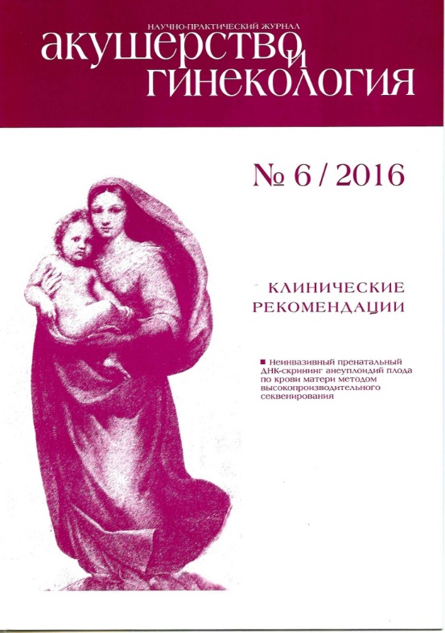
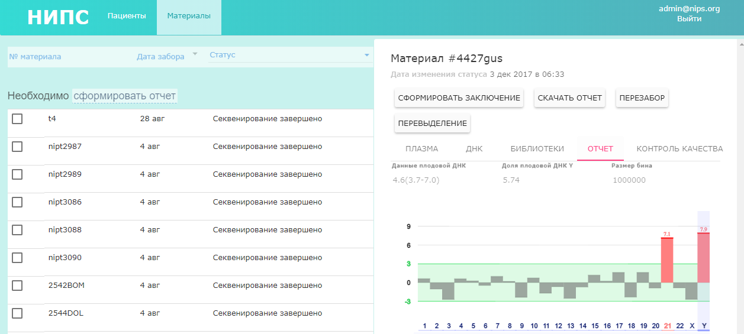
Неинвазивный пренатальный ДНК-скрининг (НИПС)
Проведена валидация метода на 344 образцах обогащенной выборки
Опубликованы методические рекомендации, одобренные обществом акушеров гинекологов
Выполнено 1335 исследований. Пренатально выявлено 33 анеуплоидии (15 с трисомией 21, 5 с трисомией 13, 12 с анеуплоидиями по половым хромосомам).
9 случаев трисомии 21 в группе низкого риска по результатам комбинированного скрининга
Разработано программное обеспечение для автоматического поточного анализа данных высокопроизводительно секвенирования при проведении НИПС

Slide 11
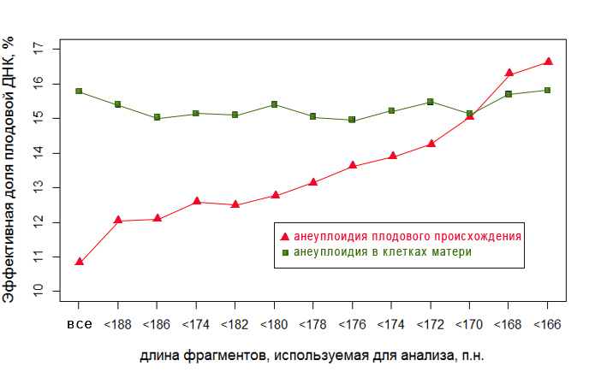
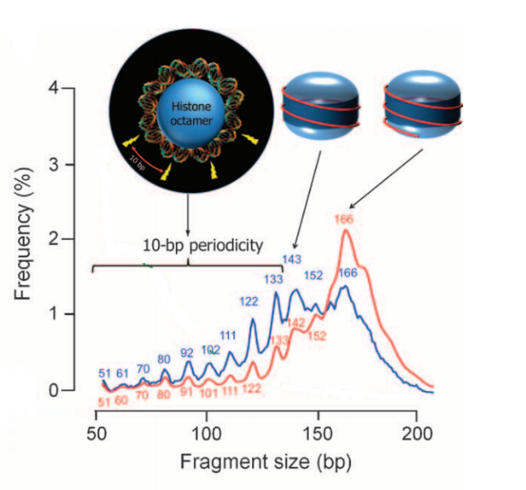
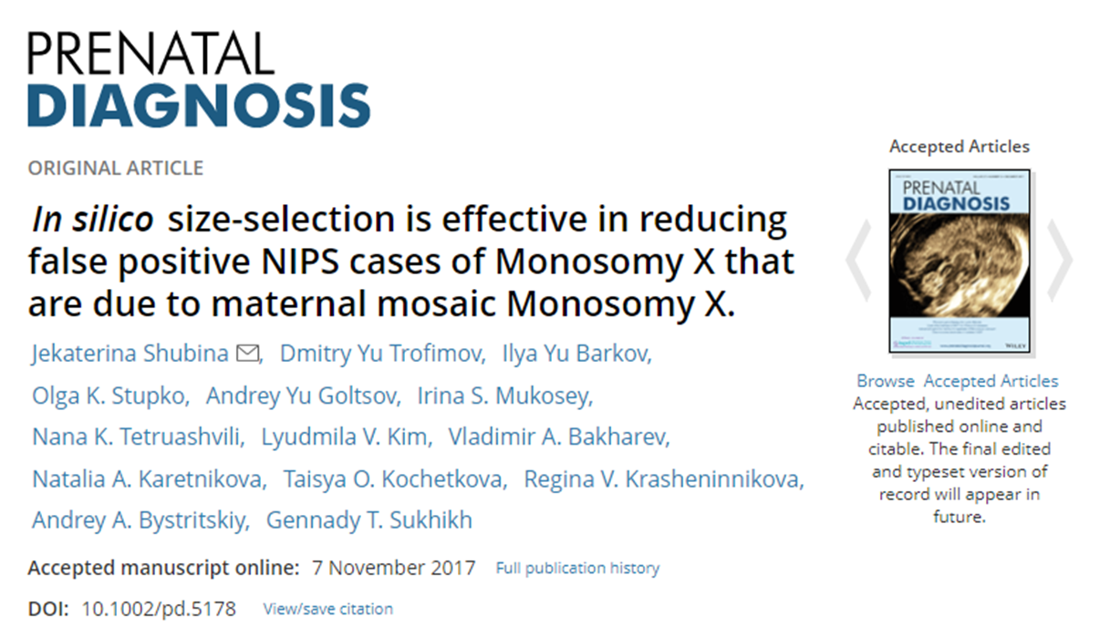
Способ отличить материнские и плодовые анеуплоидии
* Lo et al, Sci Transl Med 2010
Дифференциальное определение материнских и плодовых анеуплоидий проводится в Центре с января 2017г. Наблюдаемая нами частота мозаицизма по X-хромосоме у женщин 1 : 330 значительно выше опубликованных ранее данных
Notes:
Известно, что свободная ДНК в плазме находится в сильно деградированном состоянии, причем плодовая ДНК несколько короче материнской.

Slide 12
Оценка диагностических характеристик НИПС (N=1489)
Вид анеуплоидии | Рез-ты НИПС | Подтв. кариот. | Ложн. позит. | Ложн. негат. | Чувствитель ность, % | Специфич ность, % | Положительн. предиктивная оценка (PPV) | Отрицательн. предиктивная оценка (NPV)
Трисомия 21 | 72 | 73 | 0 | 1 | 98,6 (92,6-100) | 100 (99,7-100) | 100 (95-100) | 100 (99,6-100)
Tрисомия 18 | 25 | 25 | 0 | 0 | 100 (86,3-100) | 100 (99,8-100) | 100 (86,3-100) | 100 (99,8-100)
Tрисомия 13 | 7 | 6 | 1 | 0 | 100 (59-100) | 99,9 (99,6-100) | 87,5 (47,4-99,7) | 100 (99,8-100)
45X | 25 | 18 | 7 | 0 | 100 (78,2-100) | 99,5 (99-99,8) | 72 (45,1-86,1) | 100 (99,8-100)
По половым хромосомам (X, Y) | 33 | 25 | 8 | 0 | 100 (86,3-100) | 99,5 (98,9-99,8) | 75,8 (57,7-88,9) | 100 (99,8-100)

Slide 13
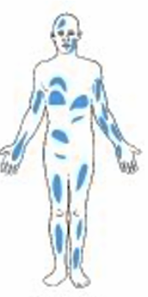
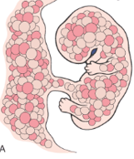
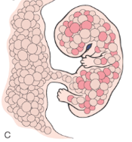
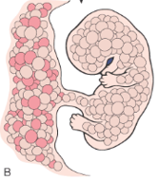
Причины ложноположительных и ложноотрицательных результатов НИПС
Ложноотрицательные результаты
Ложноположительные результаты
Ограничение метода – возможный мозацизм клеток плаценты, плода и матери
Notes:
Возможно несколько вариантов распределения нормальных и трисомных клеток между плодом и плацентой
Первый равномерное распределение трисомных и нормальных клеток, это может вызывать ложноотрицальные результаты из-за низкой эффективной доли трисомной плодовой ДНК, при ее нормальной доле в целом.
Еще один из вариантов приводящих к ложноотрицательным результатам это нормальная плацента и мозаичный плод, В этом случае у нас нет шансов увидеть анеуплоидию у плода.
Мозаицизм так же может вызывать ложноположительные результаты в случае Мозаичной плаценты и нормального плода.
Кроме того ложноположииельные результаты может вызывать наличиечастичных или плоных анеуплоидий у матери. И если с полными легко справится, то мозаичные формы материнской анеуплоидии бывает сложно отличить от плодовой.

Slide 14
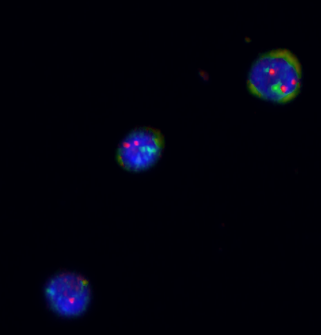
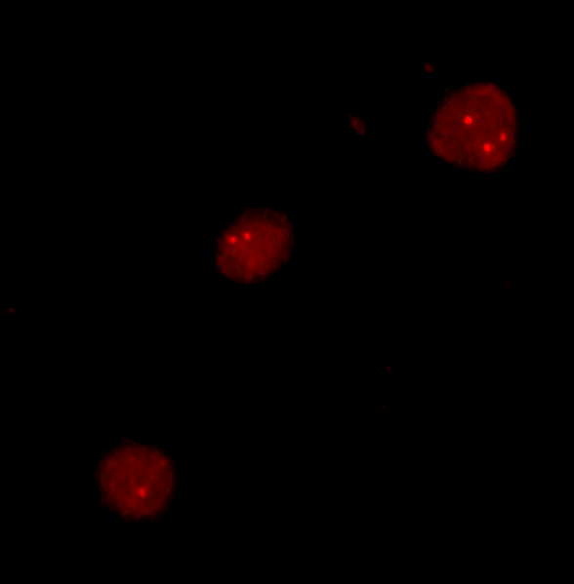
Пример ложноотрицательного результата НИПС по трисомии 21
Пациентка А. 36 лет
Скрининг 1-го триместра - высокий риск трисомии по 21 хромосоме.
От инвазивной процедуры пациентка отказалась.
НИПС на сроке 15 недель - низкий риск анеуплоидий по 21, доля плодовой ДНК 10%. После рождения – предположение о наличии синдрома Дауна у ребенка.
FISH
Клетки крови ребенка
Сразу после рождения
T21 – 77 клеток (76%)
M21 – 6 клеток (6%)
D21 – 18 клеток (18%)
T21
D21
D21
T21
M21
В возрасте 2-х месяцев
T21 – 256 клеток (85%)
M21 – 5 клеток (2%)
D21 – 56 клеток (13%)
M21
Notes:
Мы были уверены в качестве своих результатов, потому решили провести анализ клеток с помощью FISH. И обнаружили даже не 2, а 3 разных клона клеток. Помимо нормальных и трисомных клеток мы увидели небольшое количество моносомных клеток. См. картинку Повторное исследования в возрасте 2-х месяцов показало, что доля трисомных клеток возрасла, а доля моносомных и нормальных клеток стала меньше.

Slide 15
Преимплантационный генетический скрининг анеуплоидий
(ПГС)

Slide 16
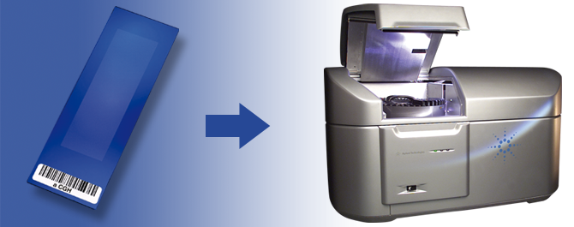
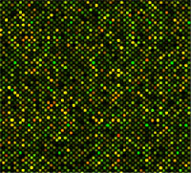

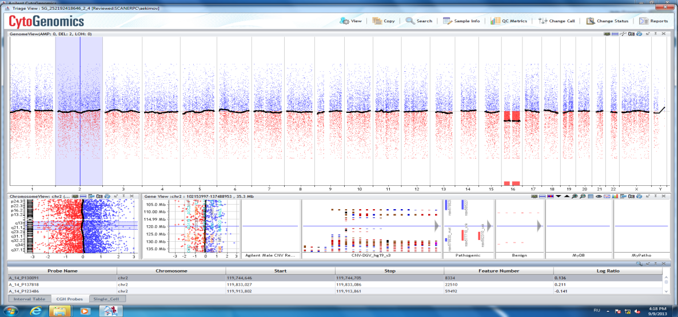
Преимплантационный генетический скрининг анеуплоидий методом aCGH
Сканер
Внешний вид биочипа
GenetiSure Pre-Screen Microarray Kit , 8 x 60K
Результаты сканирования при увеличении
Итоговый анализа данных

Slide 17
Частота анеуплоидий различных хромосом, выявленных в ходе проведения ПГС
850 эмбрионов, данные НЦАГиП им.Кулакова
Доля эмбрионов без анеуплоидий
Частота анеуплоидий, %
Возраст, лет
Половые
Chaotic
Хромосомы
Ekimov AN, et.al. 13th PGDIS Meeting, Canterbury, UK, 2014.

Slide 18
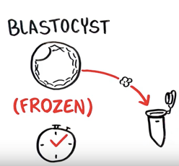
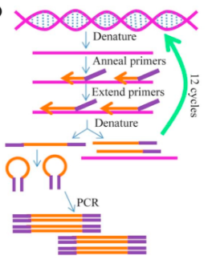
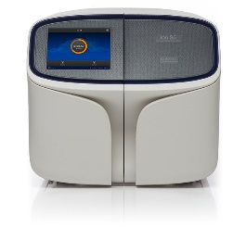
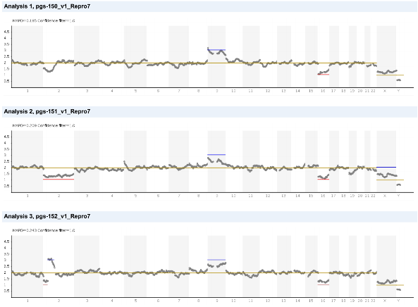
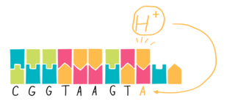
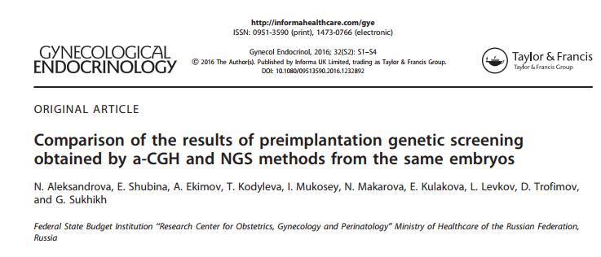
Выполнение ПГС методом
высокопроизводительного секвенирования (NGS)
Биопсия
эмбриона
Полногеномная амплификация
Анализ данных
Выбор эмбрионов
Cеквенирование
В 2015 году проведена валидация метода NGS
Исследовано более 100 биопсий эмбрионов
Возможность определять мозаичность

Slide 19
Применение ПГС для повышения результативности программ ВРТ
Использование преимплантационного генетического скрининга позволяет увеличить результативность программ ВРТ, снижая количество попыток, необходимых для рождения ребенка.
* Роль преимплантационного генетического скрининга в повышении
эффективности программ вспомогательных репродуктивных технологий у
пациенток позднего репродуктивного возраста
Бейк Е.П., Коротченко О.Е.,Гвоздева А.Д., Сыркашева А.Г.,Долгушина Н.В.
Акушерство и гинекология 2018, номер 4, стр. 78-84.

Slide 20
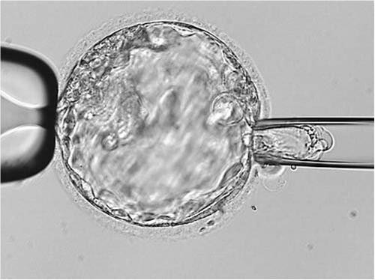
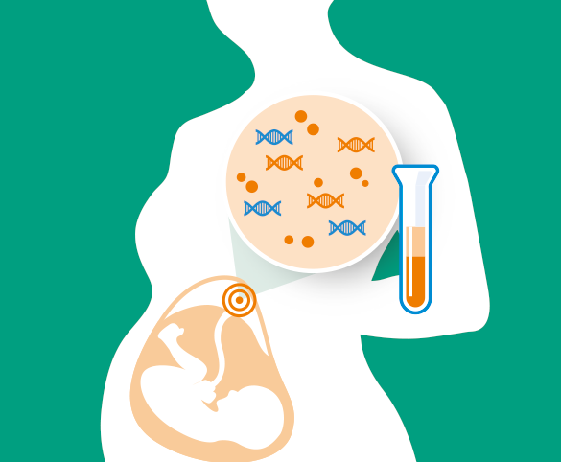
Скрининги анеуплоидий
Неинвазивный пренатальный ДНК-скрининг
10-17 недели беременности
Предимплантационный скрининг
3-5 день гестации

Slide 21






Рецессивные моногенные заболевания
Здоров (носитель)
Здоров
Здоров (носитель)
Здоров (носитель)
50%
50%
25%
50%
25% (1/4)
Здоров
Здоров (носитель)
Здоров
Здоров (носитель)
Болен

Slide 22
Рецессивные моногенные заболевания
Муковисцидоз – системное наследственное заболевание, характеризующееся поражением бронхо-легочной системы и желёз внешней секреции, при котором выделяемый слизистый секрет характеризуется чрезмерной вязкостью. Обусловлено мутациями гена CFTR. Частота 1:8000
Фенилкетонурия – наследственное заболевание группы ферментопатий, связанное с нарушением метаболизма аминокислот, гл. обр. фенилаланина. Сопровождается накоплением фенилаланина и его токсических продуктов, что приводит к тяжёлому поражению ЦНС, в частности, фенилпировиноградной олигофрении. Обусловлено мутациями гена РАН. Частота 1:6500
Галактоземия – наследственное заболевание, в основе которого лежит нарушение превращения галактозы в глюкозу. Накопление галактозы и ее производных оказывает токсическое действие на ЦНС, печень, почки, хрусталик глаза. Обусловлено мутациями гена GALT. Частота 1:20000
Врожденная (генетическая) тугоухость – клинически значимое снижение слуха у новорожденных, вследствие дефектов проводящего аппарата среднего уха. Более половины случаев обусловлено мутациями гена GJB2, кодирующего белок, участвующий в формировании проводящего аппарата для электрических сигналов между клетками. Частота 1:3000

Slide 23
Скрининговая панель (ПЦР)
CFTR: F508del | 26
CFTR: 3849+10kbC>T | 6
CFTR: R117H | 6
CFTR: N1303K | 3
CFTR: dele2,3 (21kB) | 2
CFTR: E92K | 1
CFTR: L138ins | 1
CFTR: G542X | 0
CFTR: W1282X | 0
CFTR: 1677delTA | 0
CFTR: 3944delGT | 0
CFTR: 2143delT | 0
CFTR: 2184insA | 0
CFTR: R334W | 0
CFTR: 394delTT | 0
CFTR: 3821delTT | 0
CFTR: N415X | 0
PAH: R408W | 50
PAH: IVS4+5G>T | 3
PAH: IVS10nt546 | 2
PAH: R158Q | 2
PAH: R261Q | 2
PAH: 252W | 1
PAH: E280K | 1
PAH: IVS12+1G>A | 1
PAH: 261X | 0
PAH: P281L | 0
PAH: Y414C | 0
PAH: D222X | 0
GALT: Q188R | 12
GALT: K285N | 2
GALT: N314D | 291
GJB2: 35delG | 75
32 точки
около 80% всех носителей
стоимость около 1500 руб.
Абрамов Д.Д. и др. // Вестник РГМУ.- 2015.- №4.- С.32-36.
Абрамов Д.Д. и др. // Вестник РГМУ.- 2016.- №6.- С.21-24

Slide 24
Результаты тестирования 2178 образцов ДНК доноров крови (г.Москва) и сотрудников Центра им.Кулакова
Частота гетерозиготного носительства
Заболевание | Число носителей чел. %
Муковисцидоз (11 мутаций) | 45 | 2,1%
Фенилкетонурия (11 мутаций) | 62 | 2,8%
Галактоземия (Q188R, K285N) | 14 | 0,6%
Галактоземия Дуарте(N314D) | 291 | 13,4%
Врожденная тугоухость (1 мутация) | 75 | 3,4%
ИТОГО: | 196 | 9,0%
1 : 11
Абрамов Д.Д. и др. // Вестник РГМУ.- 2015.- №4.- С.32-36.
Абрамов Д.Д. и др. // Вестник РГМУ.- 2016.- №6.- С.21-24

Slide 25
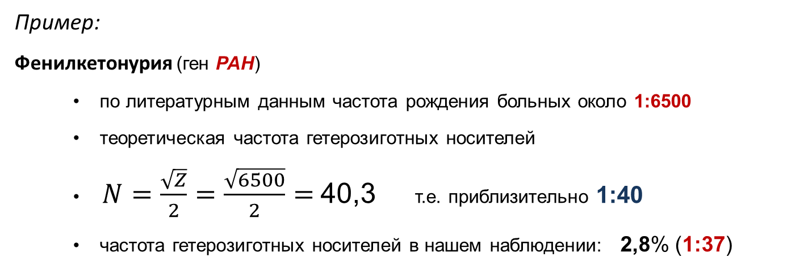
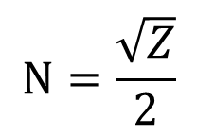
Связь частоты рецессивного заболевания и частоты гетерозиготного носительства
$$N=\frac{\sqrt{Z}}{2}$$
Пример:
Фенилкетонурия (ген РАН)
по литературным данным частота рождения больных около 1:6500
теоретическая частота гетерозиготных носителей
$N=\frac{\sqrt{Z}}{2}$ $=\frac{\sqrt{6500}}{2}$ $=$40,3 т.е. приблизительно 1:40
частота гетерозиготных носителей в нашем наблюдении: 2,8% (1:37)

Slide 26
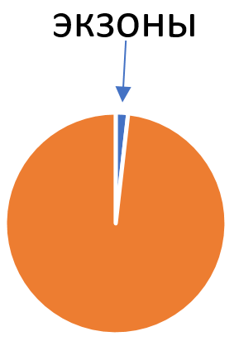
Секвенирование генома
Первый геном:
Проект «геном человека» 1990-2003 гг.
Участвовали лаборатории по всему миру
Стоимость проекта: $3 миллиарда
Первое бумажное издание генома
Стоимость секвенирования генома человека
Секвенирование генома сейчас:
~ 1 неделя
<10 000 $
Анализ данных ?
NGS
Экзом –
совокупность всех экзонов в геноме (и регуляторных областей)

Slide 27
Секвенирование экзома «здорового» человека
Общая характеристика:
25 образцов ДНК «здоровых» добровольцев
Около 20 000 генов
97% кодирующих последовательностей
Секвенирование более 40 млн.п.н.
Около 1.5% последовательности генома
Ограничения:
Определение делеций и дупликаций размером более 50 п.н.
Определение вариантов в областях гомополимеров.
Определение вариантов в генах, для которых есть псевдогены.
Определение транслокаций.
Мутации в некодирующих регионах.

Slide 28
Секвенирование экзома «здорового» человека
Анализ данных
Все находки в результате анализа делили на:
патогенные (патогенные, вероятно патогенные)
неясной клинической значимости
непатогенные (вероятно непатогенные, непатогенные)
Критерии оценки:
описание в базах данных
частота встречаемости в популяции
характер замен
данные программ – предсказателей
уровень доказательности

Slide 29
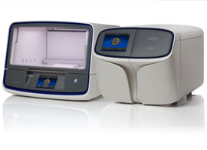
Секвенирование экзома «здорового» человека
Результаты
Образцов с патогенными мутациями
(включая «вероятно патогенные») – 92% (23 из 25)
Образцов с патогенными мутациями
(только тяжелые «однозначно патогенные») - 60% (15 из 25)
Выявлено мутаций – 42
Количество мутаций у одного человека – от 0 до 4 (в среднем 1,7)
Количество тяжелых синдромов (заболеваний) - 19

Slide 30
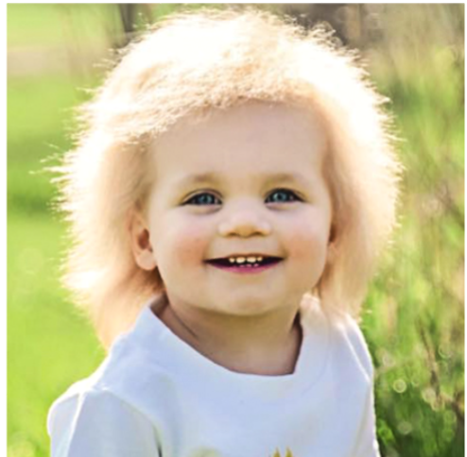

Список тяжелых заболеваний, связанных с выявленными мутациями
(гетерозиготное носительство)
Альбинизм тип 1B
Амавроз Лебера
Болезнь Гоше тип 1
Гипотиреоидизм врождённый
Гипофизарная недостаточность
Глутаровая ацидурия тип I
Глутаровая ацидурия тип III
Дефицит фактора VII
Комбинированный дефицит оксидативонго фосфорилирования
Метахроматическая лейкодистрофия
Метилмалоновая ацидурия
Муковисцидоз
Немалиновая миопатия тип 2
Поясно-конечностная мышечная дистрофия
Синдром Айкарди-Гутьереса тип 2
Синдром Коэна
Спинальная мышечная атрофия
Тугоухость
Фенилкетонурия
Синдром нерасчесывающихся волос
Uncombable hair syndrome
Образец №14
Мутация в гене PADI3, rs144080386 (ClinVar: Pathogenic )

Slide 31
Частота наследственных заболеваний
В базе ОМИМ зарегистрировано более 5,000 наследственных заболеваний.
Суммарная частота наследственных заболеваний по данным ВОЗ до 10 на 1000 новорожденных.
Каждый здоровый человек является носителем не менее 1* (до 5-7) мутаций в гетерозиготном состоянии.
* Joris Robert Vermeesch et.al.,
NATURE REVIEWS | GENETICS VOLUME 17 | OCTOBER 2016 | 643-656

Slide 32




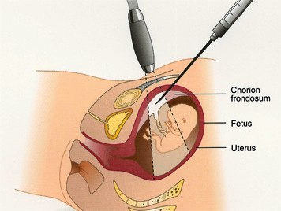


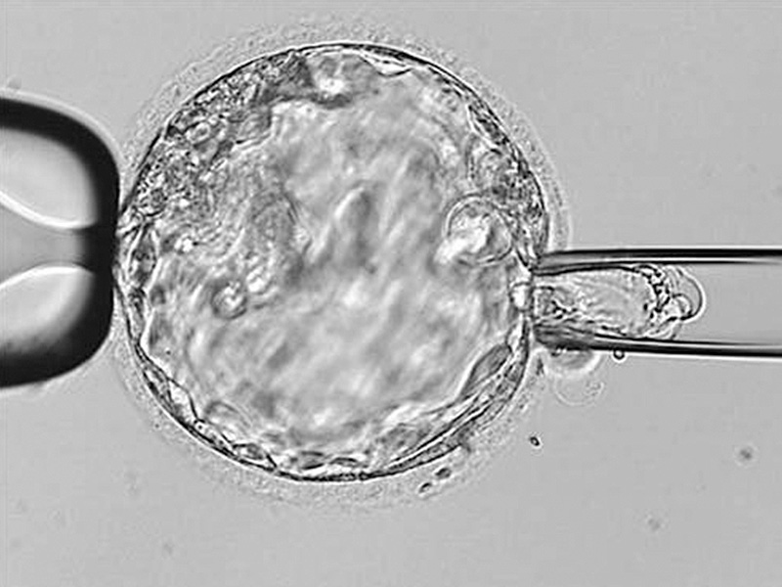
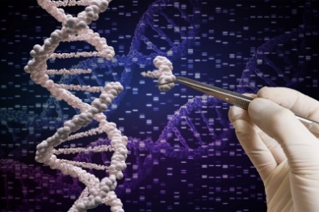
Профилактика рецессивных генетических заболеваний
Преконцепционная
диагностика
генетический анализ будущих родителей
Запрет бракосочетания
вариант 1
Пренатальная
диагностика
(при необходимости – прерывание беременности)
вариант 2
вариант 3
Преимплантационная диагностика
выбор эмбриона в
программе ЭКО
Редактирование генома ????

Slide 33
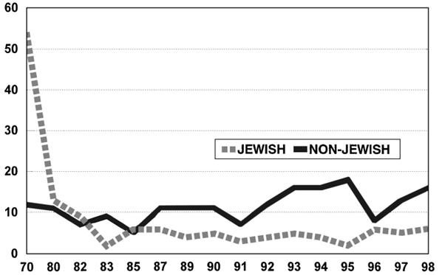
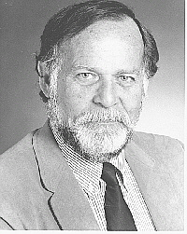
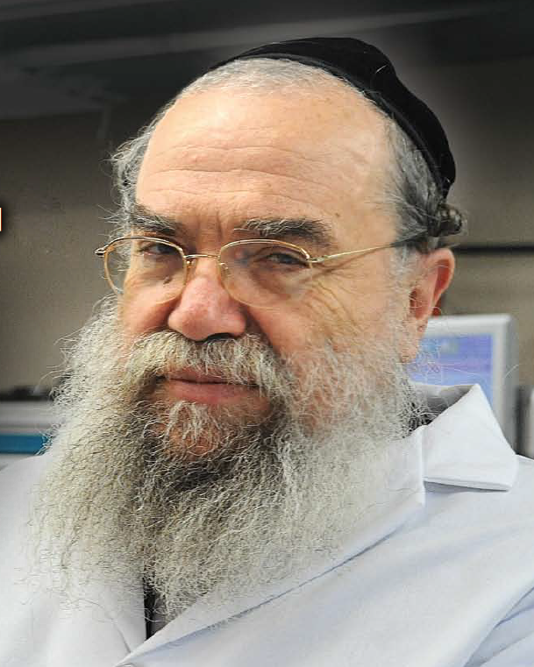
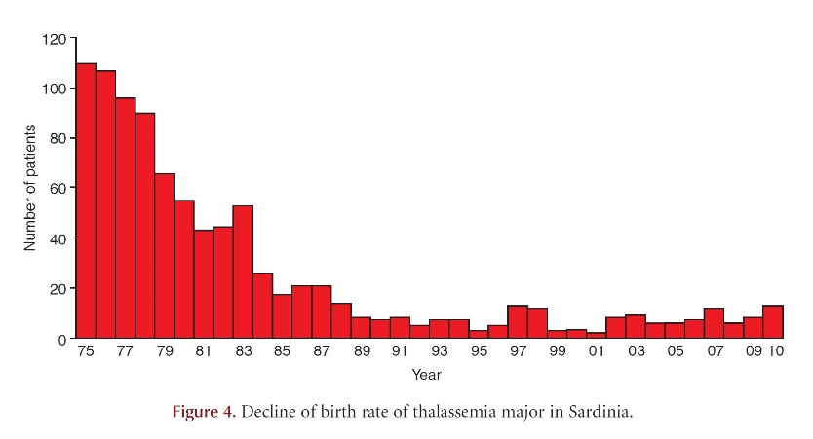
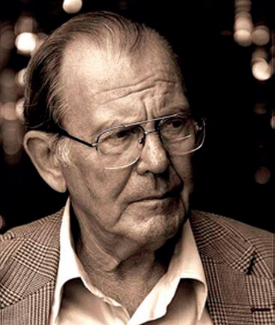
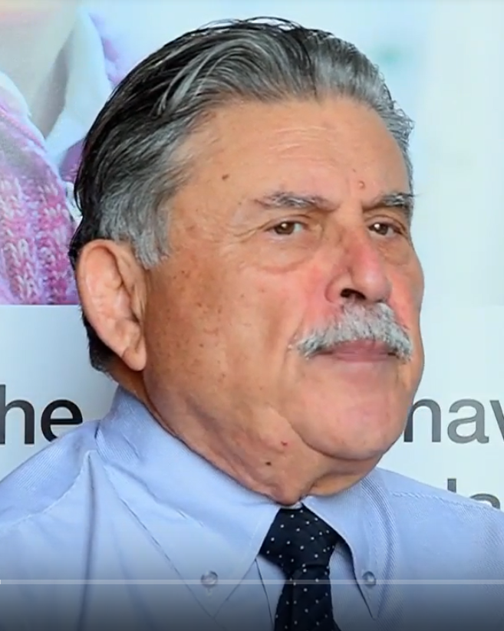
Успешный опыт профилактики рецессивных моногенные заболеваний
Болезнь Тея-Сакса
США, Израиль
Number of cases
Year
Dr. Michael M. Kaback
Rabbi Josef Ekstein
β-талассемия
Сардиния, Кипр
Number of patients
Year
Prof. George Stamatoyannopoulos
Dr. M. Angastiniotis
Kaback M. et.al. Adv Genet. 2001
Cao A. et.al. CSH 2013

Slide 34
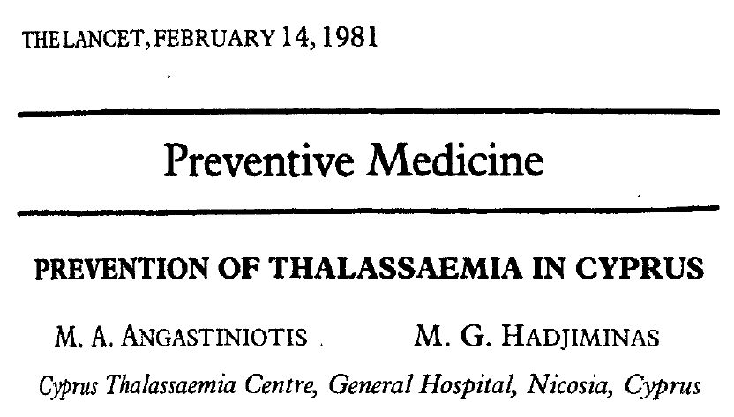
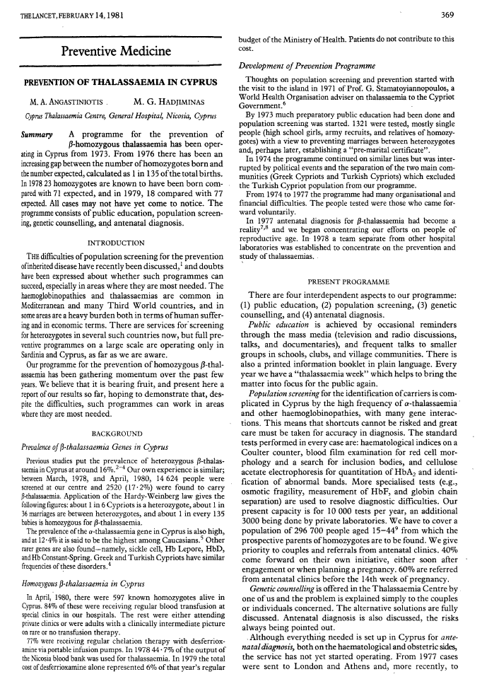
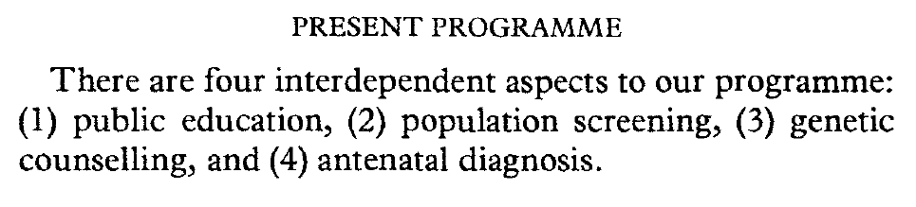
Ключевые составляющие успешности
Образованность общества
Популяционный (преконцепционный) скрининг
Генетическое консультирование
Пренатальная диагностика
Финансовая поддержка
Наличие регламентирующих документов
The Lancet, February 14, 1981

Slide 35
Болезнь Тея-Сакса: модель общественной профилактики генетических заболеваний
Аутосомно-рецессивное заболевание, относится к группе лизосомных болезней накопления
У евреев группы ашкеназы встречается примерно в 100 раз чаще, чем в большинстве других популяций
Мутация в гене HexA, кодирующем β-гексозаминидазу. Фермент локализован в лизосомах, участвует в утилизации метаболитов в клетках ЦНС
Ребенок рождаются на вид здоровыми, но постепенно развитие затормаживается, и он слепнет. Примерно в 4 года ребенок умирает слепым и парализованным

Slide 36

Организация “Dor Yeshorim” проводит анонимный скрининг среди ортодоксальных евреев
Рабби Джозеф Экштейн – 4 из 10 собственных детей умерли от болезни Тэя-Сакса.
В 1983 г основал организацию “Dor Yeshorim”, которая проводит анонимный скрининг на носительство мутации для ортодоксальных евреев перед свадьбой.
Скрининг проводится анонимно среди учащихся. Каждый из тестируемых получает кодовый номер. Результат скрининга остается для него неизвестным.
Перед женитьбой/замужеством сваха звонит на горячую линию “Dor Yeshorim” и сообщает кодовые номера будущих супругов. Если ни один из молодых людей не является носителем или носитель только один из них, то оператор сообщает, что все нормально и они могут жениться.
При наличии носительства у обоих молодых людей им сообщают, что они не подходят друг другу. Если они настаивают на женитьбе, то им сообщают о возможности рождения у них смертельно больного ребенка. Им также предлагается генетическое консультирование.

Slide 37
Почему до сих пор не решен вопрос рецессивных заболеваний унаследованных от родителей?
До недавнего времени не существовало эффективных скриниговых методов генетической диагностики (сейчас есть для многих заболеваний)
Было дорого (становиться доступнее)
Отсутствует классификация заболеваний по степени тяжести, которая могла бы стать основой нормативных документов
Не решены этические и социальные вопросы,
не сформировано отношение общества к этой теме

Slide 38
Особенности текущего момента в аспекте преконцепционной диагностики
  Современные методы молекулярно-генетического скрининга - не один ген / заболевание, а многие (все)
  Предотвращение брака и пренатальная диагностика могут значительно снизить частоту заболевания (рождения больных детей), но почти не влияют на частоту гетерозиготного носительства (частоту мутантного варианта в популяции)
  Преимплантационная диагностика может не только снизить частоту заболевания, но и элиминировать мутантный вариант, ОДНАКО есть этическая проблема

Slide 39
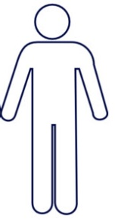

Гетерозиготное носительство: этические проблемы
1. Популяционный скрининг
Норма, здоровы, равны
НО:
2. ПГД (пренатальная диагностика)
Норма, здоров, более предпочтителен ?
Норма, здоров, менее предпочтителен ?

Slide 40
Гетерозиготное носительство: этический парадокс
В случае организации популяционного скрининга на гетерозиготное носительство необходимо исключить дискриминацию людей по этому признаку.
Для решения проблем следующих поколений и снижения общего популяционного риска (частоты заболеваний) нужна дискриминация: необходимо отдавать предпочтение эмбрионам (плодам), не являющимся гетерозиготными носителями.

Slide 41
Проблемы нормативного регулирования
На примере медицинских показаний к прерыванию беременности
Федеральный закон от 21.11.2011 N 323-ФЗ "Об основах охраны здоровья граждан в Российской Федерации"
Статья 56. Искусственное прерывание беременности
Искусственное прерывание беременности по желанию женщины проводится при сроке беременности до двенадцати недель.
Перечень медицинских показаний для искусственного прерывания беременности определяется Минздравом России.
Приказ Министерства здравоохранения РФ от 1 ноября 2012 г. N 572н
П.7. В случае постановки диагноза хромосомных нарушений и врожденных аномалий (пороков развития) у плода с неблагоприятным прогнозом для жизни и здоровья ребенка после рождения прерывание беременности по медицинским показаниям проводится независимо от срока беременности по решению перинатального консилиума врачей после получения информированного добровольного согласия беременной женщины.
Приказ Министерства здравоохранения и социального развития РФ от 3 декабря 2007 г. N 736 "Об утверждении перечня медицинских показаний для искусственного прерывания беременности"

Slide 42
Заключение
Таким образом, в настоящее время существует достаточный арсенал молекулярно-генетических методов для снижения частоты рождения детей с хромосомными аномалиями и рецессивными моногенными заболеваниями, однако, остаются нерешенными важные этические и социальные вопросы

Slide 43
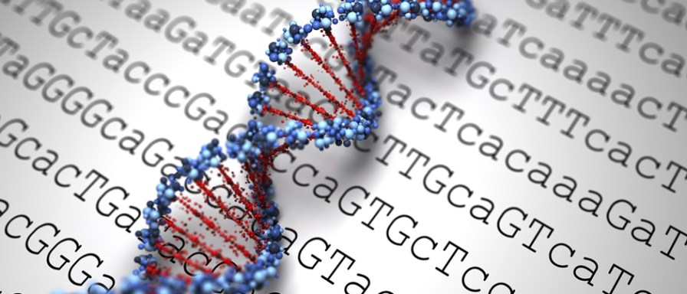
Появившиеся вопросы можно задать Шубиной Екатерине (e_shubina@oparina4.ru) и Баркову Илье Юрьевичу (i@barkov.ru).

